Slide 1

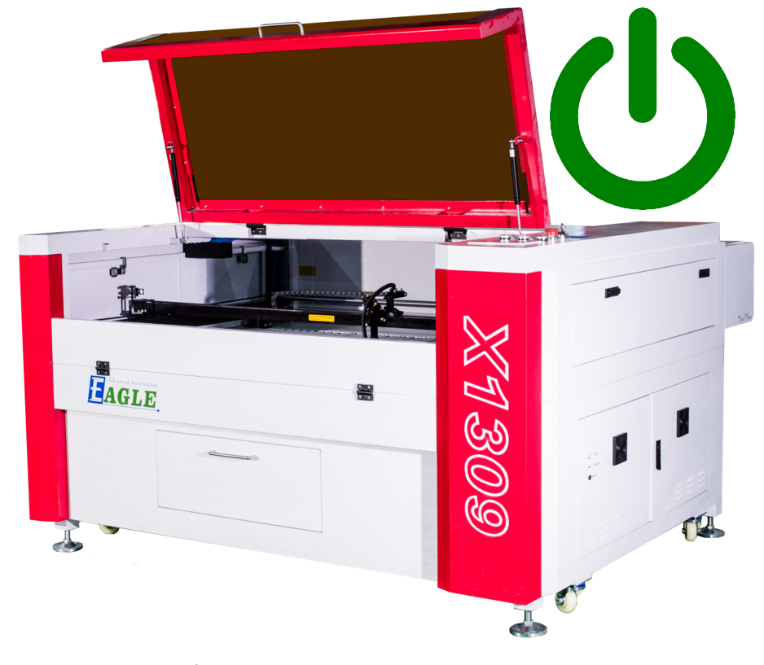
鹰华激光小课堂
X-1309 开机

Slide 2

课件内容摘要
本课程详细介绍 X-1309 激光切割机的开机操作步骤，以及开机过程中的注意事项，帮助用户快速开始使用设备。
课程按照常规开机顺序分别介绍了水冷机、排风机和设备主机的启动步骤和注意事项。通过本课程的学习，用户应熟练掌握 X-1309 激光切割机的开机操作步骤，以及可能遇到的问题和解决方法。
www.gueagle.com.cn

Slide 3
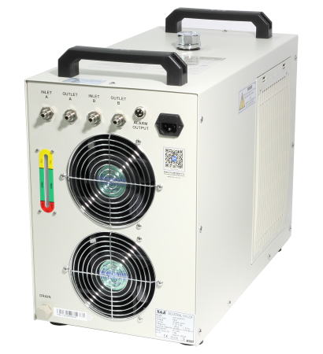
EAGLE LASER
启动水冷机
目视检查水路和电气连接，并确认水位线位于绿色区域。
启动水冷机。
观察确认有无漏水情况。
确认误报警（报警音，报警信息等）。
如有任何异常情况，请立即关闭水冷机，并断开总电源，同时注意触电危险！
新款机型将水冷机电源集成进设备主机，启动设备主机时会同时启动水冷机。启动前后的检查、注意事项和处理办法同上。
www.gueagle.com.cn

Slide 4
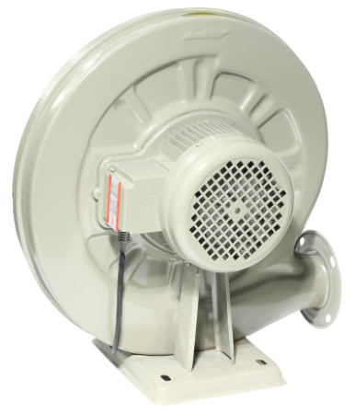
EAGLE LASER
启动排风机
目视检查风管和电气连接。
启动排风机。
确认有无异常噪音。
如有任何异常情况，请立即关闭排风机！
新款机型将排风机电源集成进设备主机，开始加工时会同时启动排风机，加工结束并延时数秒后，会自动关闭排风机。启动前后的检查、注意事项和处理办法同上。
www.gueagle.com.cn

Slide 5
EAGLE LASER
启动主机
目视检查电气连接。
确认设备后侧空气保护开关已打开。
打开设备上盖，确认工作台面上无杂物，不会出现碰撞切割头的危险。
转动钥匙开关启动设备。
观察切割头回到设备工作区域右上角复位点，并返回之前保存的加工定位点。
确认控制面板进入待机状态，设备无异常（如异响，切割头不正常移动等）。
www.gueagle.com.cn

Slide 6
EAGLE LASER
启动主机-续
新款机型将水冷机和排风机的电源集成进设备主机，水冷机随设备主机同时启动和关闭，排风机随加工任务开始时启动，结束并延时后关闭。
请在启动设备主机，以及加工任务开始和结束等时刻，参照水冷机和排风机启动前后的检查、注意事项和处理办法，一并注意相关的异常情况并进行相应的处理。
www.gueagle.com.cn

Slide 7
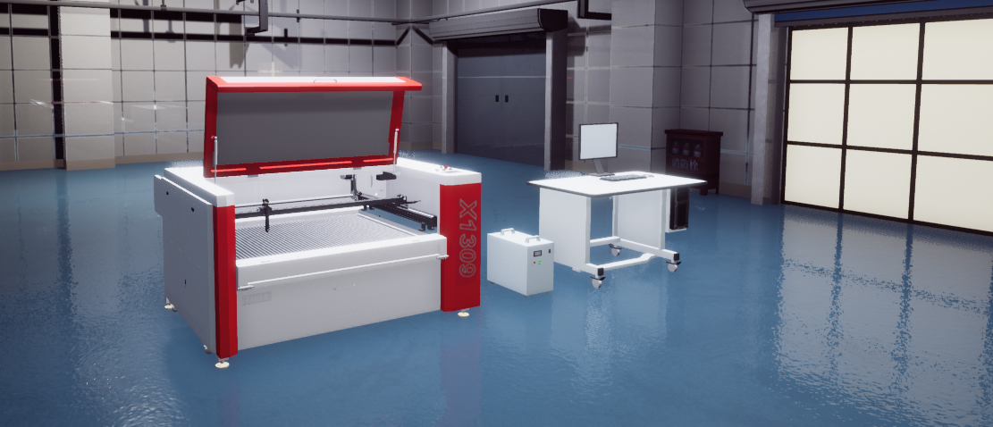

BEIJING GU EAGLE AUTOMATION CO.,LTD.
感谢观看
鹰华激光小课堂

